Slide 1
第三章 神经元和感知机
机器学习入门

Slide 2
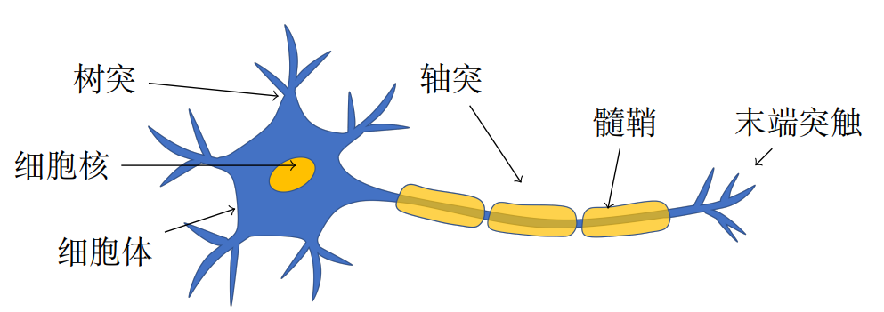
生物神经元

Slide 3
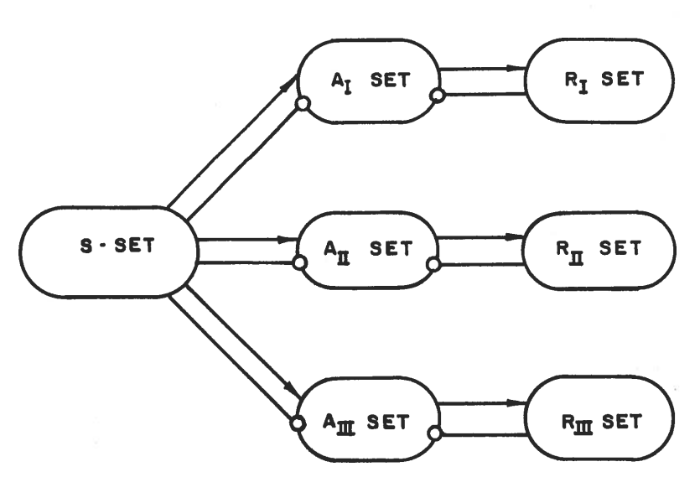
早期感知机模型
弗兰克 ⋅ 罗森布拉特 (Frank Rosenblatt) 在 1957 年发表论文描述了最早的神经元模型——感知机模型
模型包括
感受器(Sensory System)
连接器(Association System)
响应器(Response System)

Slide 4
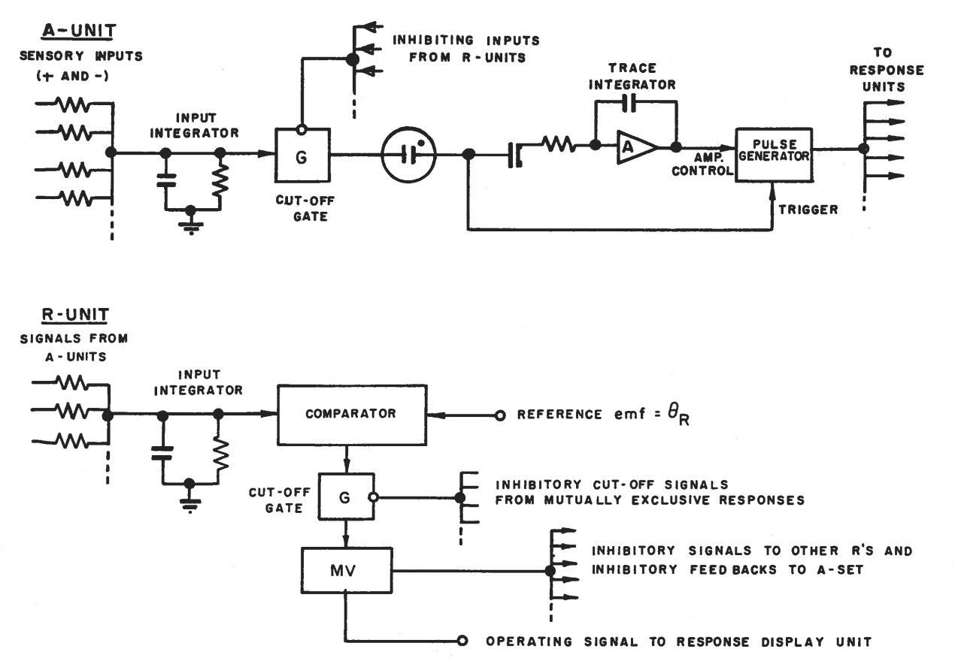
连接器和响应器单元电路图

Slide 5
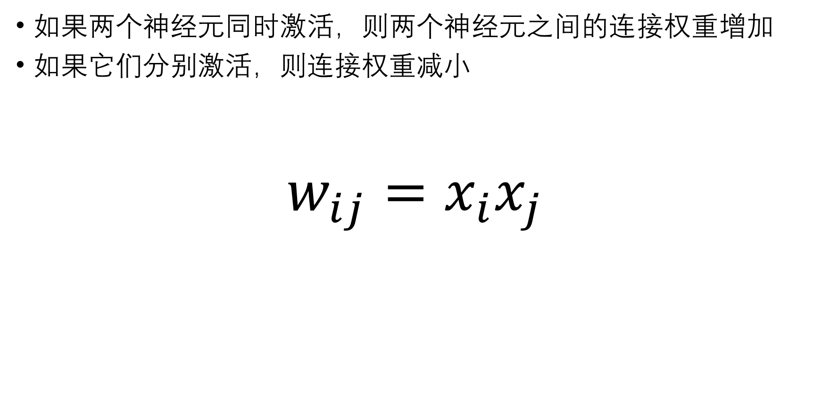
赫布法则(Hebbian Rule)
如果两个神经元同时激活，则两个神经元之间的连接权重增加
如果它们分别激活，则连接权重减小
$$w_{ij}=x_{i}x_{j}$$

Slide 6
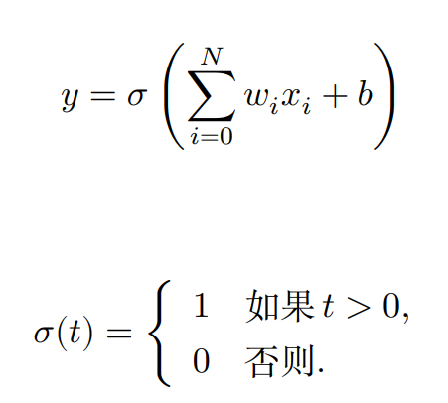
现代感知机模型

Slide 7
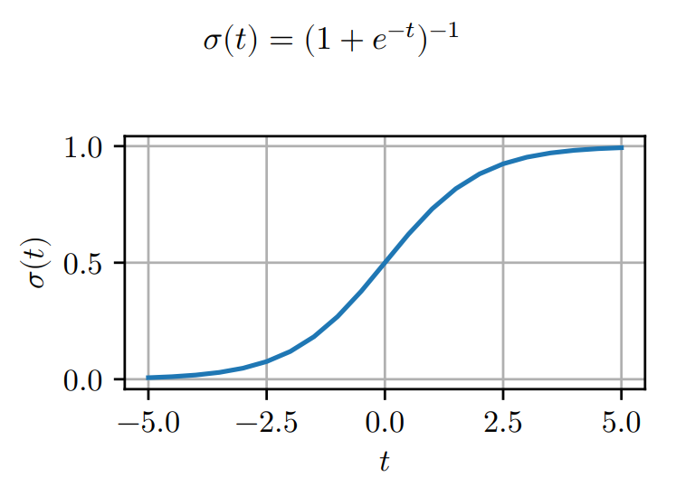
Sigmoid激活函数

Slide 8
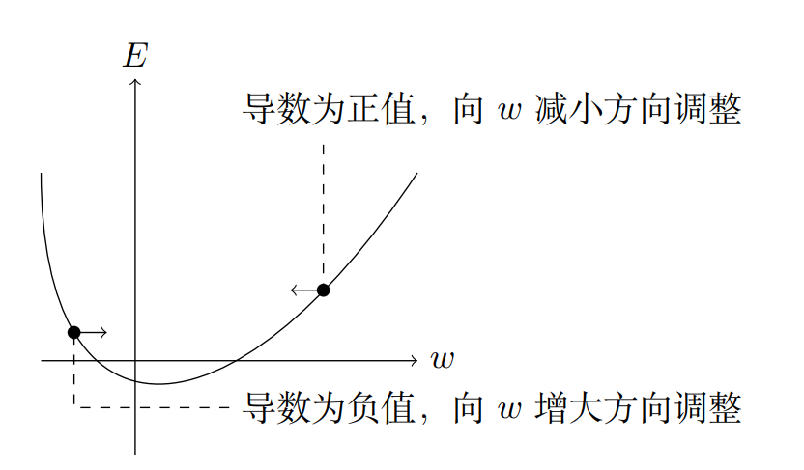
梯度下降法

Slide 9
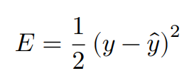
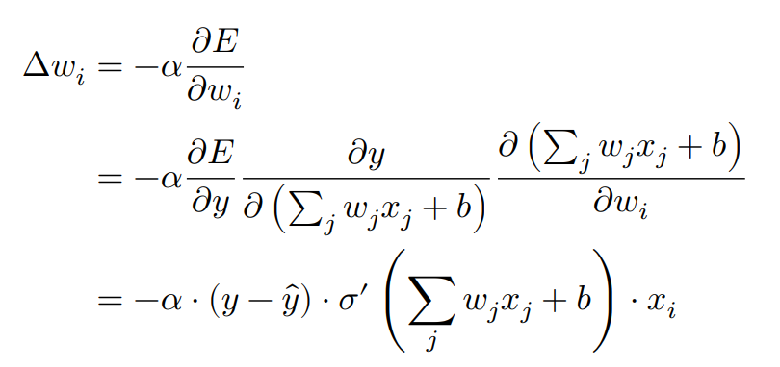

误差函数
定义误差函数
计算误差函数的导数
简化的Delta规则

Slide 10
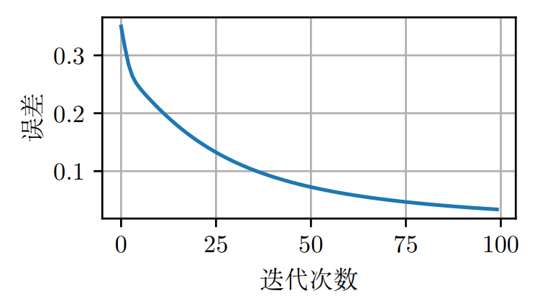
感知机误差随学习迭代次数变化

Slide 11
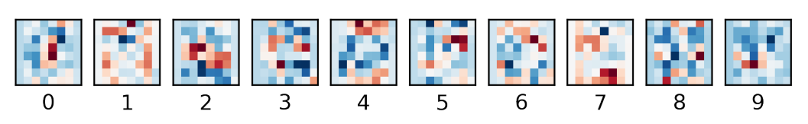
识别手写数字的感知机
权重可视化

